Slide 1
语法分析
对于文法：
G[E]:
  E → TA
  A→+TA|&
  T→FB
  B→*FB|&
  F→i|(E)
分析句子i+i*i#是否符合文法。

Slide 2
参考数据结构
char start; //开始符号
char termin[50]; //终结符号
char nonTermin[50]; //非终结符号
char v[50]; //所有符号
char left[50]; //左部
char right[50][50]; //右部
int count=0; //产生式的个数
char empty[20]; //记录可推出&的符号
char nonEmpty[20]; //记录不可推出&的符号

Slide 3
参考数据结构
char first1[50][50];//每个符号对应的first集合
char first[50][50],follow[50][50],select[50][50];//每条产生式右部的first集合、每个非终结符的follow集合、每条产生式的select集合
int M[50][50]; //分析表
注：仅供参考

Slide 4
简化代码调试过程
预设文法
预设句子
char start; //开始符号已知
char termin[50]; //终结符号已知
char nonTermin[50]; //非终结符号已知
char v[50]; //所有符号已知
char left[50]; //左部已知
char right[50][50]; //右部已知
int count=?; //产生式的个数已知

Slide 5
任务1 构造预测分析表
假设已知first集合，follow集合，哪些非终结符可以推出空。
char empty[20]; //已知可推出&的符号
char nonEmpty[20]; //已知不可推出&的符号
char first1[50][50];//已知每个符号对应的first集合
char first[50][50],follow[50][50],select[50][50];//已知每条产生式右部的first集合、每个非终结符的follow集合、每条产生式的select集合
求M[][]

Slide 6
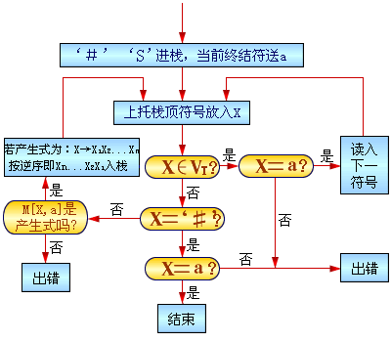
任务2 语法分析总控程序
＃句子括号即输入串的括号，S文法的开始符号
X存放当前栈顶符号的工作单元，a存放当前输入符号a的工作单元

Slide 7
逆序入栈代码参考
p=strlen(Stack)-1;
q=p;
for(n=strlen(right[m])-1;n>=0;n--)
Stack[p++]=right[m][n];
Stack[q+strlen(right[m])]='\0';//反推入栈

Slide 8
实验报告
实验内容
基本思想（流程图）
核心算法
实验结果
实验心得

